Slide 1
Выполните тест на закрепление материала по теме «Мощность переменного тока»

Slide 2
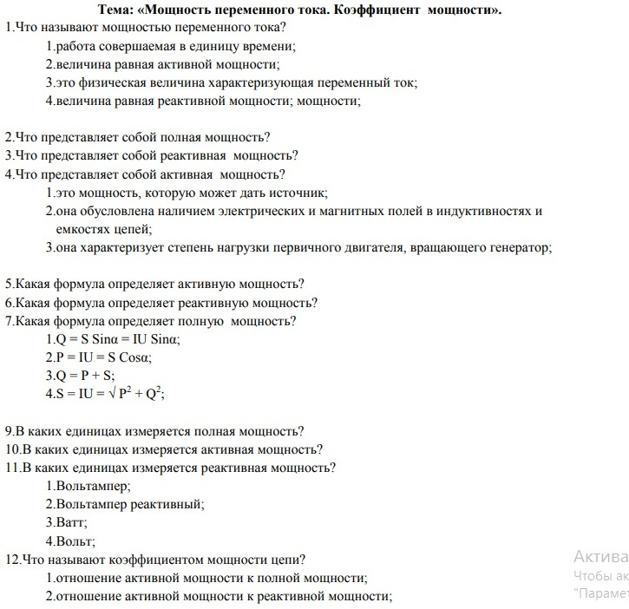

Slide 3
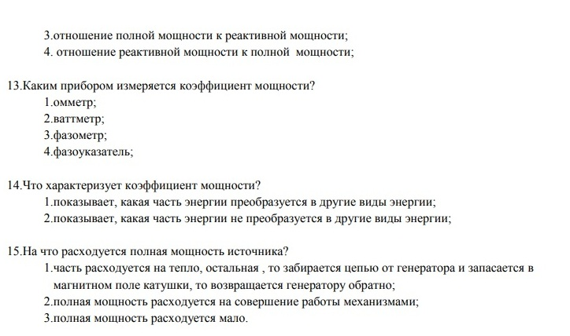

Slide 4
16.Определить напряжение сети, которое необходимо приложить к зажимам катушки, чтобы создать в ней ток в 5 А, если активное cопротивление катушки равно 6 Ом, а индуктивное сопротивление равно 8 Ом.
17.Определить полное сопротивление цепи, в которой активное сопротивление равно 9 Ом, а индуктивное сопротивление 12 Ом.
18.Имеется цепь, состоящая из последовательно соединенных активного сопротивления 6 Ом, индуктивного сопротивления 10 Ом, емкостного сопротивления 2 Ом. Напряжение на зажимах цепи 12 В. определить ток в цепи при заданных сопротивлениях, а также ток при резонансе
напряжений, если Х л = Хc= 10 Ом.
19.Что покажет вольтметр, включенный на зажимы обмотки электромагнита, если индуктивное сопротивление обмотки равно 6 Ом, активное сопротивление –8 Ом, а ток, протекающий по
виткам обмотки, равен 5 А?
20.Какие действия производит переменный ток?

